Slide 1
Тема урока: «Умножение одночлена на многочлен»
Подготовил учитель ЛСОШ №2 Л.Ф.Бесшабашнова

Slide 2
Цели
систематизировать и обобщить знания по теме; продолжить формирование познавательной активности формирование умения логически мыслить;
владеть навыками совместной деятельности, уметь распределять работу в группе;
формировать коммуникативную компетенцию учащихся;
контролировать и оценивать процесс и результат своей деятельности и деятельности своего товарища.

Slide 3
Добрый день, ребята, снова
Надо знанья показать
Вам напутственное слово
Мне хотелось бы сказать.
«Одночлены ,многочлены»-
Тему надо обобщить
Все по силе вам проблемы
Всё сумеете решить.
Цель ясна -обзор по теме-
Остаётся пожелать
Чтоб работали всё время
Дружно, смело и на «пять».

Slide 4
Девиз урока:
«Математика уступает свои крепости лишь сильным и смелым.»
А.П.Конфорович

Slide 5
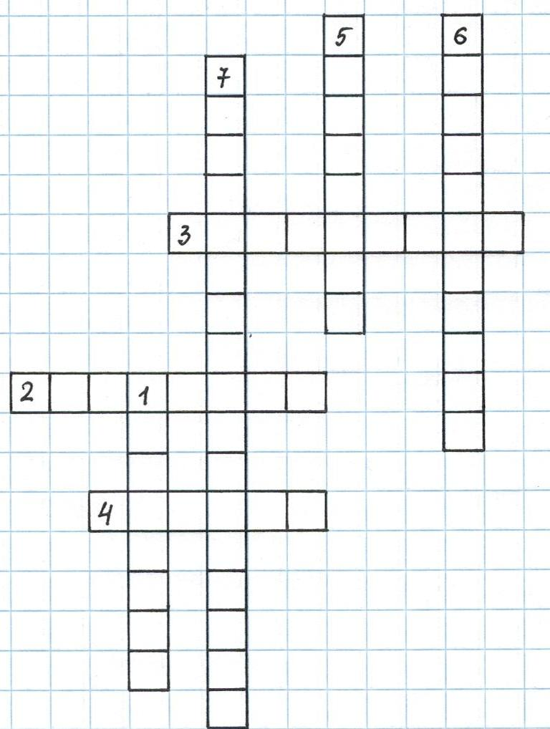
Кроссворд

Slide 7
Типичные ошибки

Slide 8
Диктант
Найдите сумму выражений и
Умножьте одночлен на многочлен
Умножьте одночлен на многочлен
Вынесите за скобки общий множитель у многочлена
Представьте в виде произведения многочлен

Slide 9
1 | 2 | 3 | 4 | 5

Slide 10
Решить уравнение

Slide 11
Реши задачу
Из пункта M в пункт N со скоростью 15 км/ч выехал велосипедист ,а через 16 минут вслед за ним выехал другой велосипедист со скоростью 18 км/ч.Чему равно расстояние между пунктами M и N,если известно, что велосипедисты прибыли в пункт N одновременно?

Slide 12
Физкультминутка

Slide 13
Составь задачу по уравнению

Slide 14
Проверь себя
Вариант 1.

Slide 15
Проверь себя
Вариант 2.

Slide 16
Проверь себя
Вариант 3.

Slide 17
Проверь себя
Вариант 4.

Slide 18
Задание на дом
№826(а,б),№812(б), №815

Slide 19
Вот и закончился урок
Я вам, ребята, благодарна
За то, что встретили тепло
И поработали ударно!

